Slide 1
Человек-Molecule
или как тестировать инфраструктуру

Slide 2



Обо мне
11+ лет Java/Kotlin.
6+ лет в роли TeamLead/Архитектора.
5 лет опыт DevOps.
8 лет преподаю в Бауманском курс «Распределенные Системы Обработки Информации» aka Микросервисы.
Работаю Software Архитектор.
Мы с вами встречались на других конференциях :)

Slide 3
План доклада
Какую задачу мы хотим решить?
Что такое Infrastructure As A Code и как нам это поможет?
Что такое Ansible, для чего нужен.
Настраиваем отказоустойчивую репликацию в Postgres.
Как это тестировать? (поговорим про Molecule)
Тестируем роли (roles).
Тестируем весь сценарий (playbooks).
Автоматизируем проверки в Github Actions.

Slide 4
Какую задачу мы хотим решить
Сценарии развертывания и обновления инфраструктуры могут быть очень сложными.
Внесение изменений в конфигурацию может привести к поломке всего, а мы это узнает только когда уже все сломалось.
Даже для локального тестирования нужно уметь настраивать окружение.

Slide 5
Что такое Infrastructure As A Code
Infrastructure As A Code (IaaC) – это процесс управления и настройки серверного окружения с использованием машинно-понятных манифестов, без использования ручной конфигурации.
Манифесты хранятся в git и являются точкой истины состояния инфраструктуры.

Slide 6
Что такое Ansible
Ansible — это программное решение для удаленного управления конфигурациями, которое автоматизирует поставку программного обеспечения, управление конфигурацией и развёртывание приложений. Ansible помогает DevOps-специалистам автоматизировать сложные задачи.
Не требует агентов Коммуникация с серверами выполняется по SSH.
Идемпотентное Независимо от того, сколько раз вы вызываете операцию, результат будет одинаковым.
Простое и расширяемое Ansible написанa на Python и использует YAML для написания команд

Slide 7
Что такое Ansible
Inventory Файл, содержащий информацию о серверах, с которыми происходит взаимодействие.
Tasks Блок, определяющий одну выполняемую процедуру, например: установка пакета.
Roles Набор задач по настройке хоста для выполнения определенной цели, например, настройка службы.
Playbooks YAML-файл, в котором описывается какие задачи и на каких серверах будут выполняться.

Slide 8
Настраиваем отказоустойчивую репликами в Postgres
https://github.com/Romanow/molecule-lecture

Slide 9
Настраиваем отказоустойчивую репликами в Postgres
read, write
replication status
connection pool
request routing
failover
Postgres Master
Master-Slave replication
read
failover
PgPool II
Postgres Slave

Slide 10
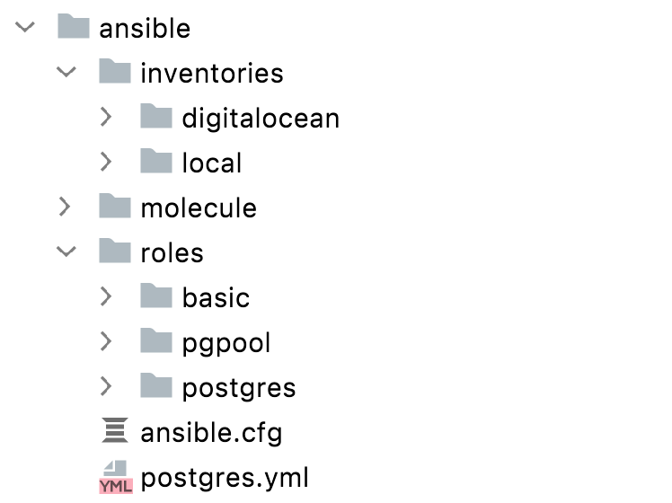
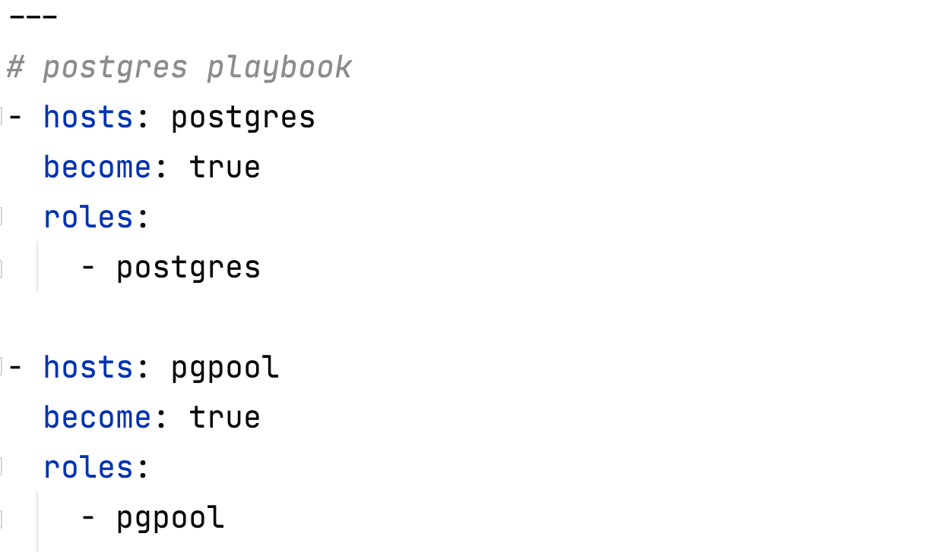
Тестируем роль Basic
Структура проекта
Структура файлов
Playbook postgres.yml

Slide 11
Molecule
Molecule — это фреймворк, предназначенный для помощи в разработке и тестировании ролей в Ansible. Molecule позволяет тестировать роли в разных экземплярах, операционных системах и дистрибутивах.
Driver – тип тестируемой платформы.
Platforms – конфигурация инстансов, на которых мы будем устанавливать конфигурацию.
Provisioner – это инструмент, который запускает файл converge.yml (test playbook) для всех запущенных экземпляров (поддерживает только Ansible).
Verifier – это инструмент, который проверяет роли. Этот верификатор запускает файл verify.yml, чтобы убедиться, что фактическое состояние экземпляра соответствует желаемому состоянию.
Lint – статический анализатор кода.

Slide 12
Molecule
---
dependency:
name: galaxy
driver:
name: docker
platforms:
- name: ubuntu
image: ubuntu:22.04
privileged: true
networks:
- name: cluster
ipv4_address: 192.168.0.10
groups:
- postgres
provisioner:
name: ansible
inventory:
group_vars:
postgres:
database_subnet: 192.168.0.0/24
verifier:
name: ansible
lint: |-
yamllint .
ansible-lint
DRIVER
PLATFORMS
PROVISIONER
VERIFIER
DRIVER

Slide 13
Роль Basic
Устанавливаем необходимые пакеты.
Создаем пользователей и группу.
Все можно проверить на одном instance.

Slide 14
Тестируем роль Basic
——
dependency:
name: galaxy
driver:
name: docker
platforms:
- name: ubuntu
image: ubuntu:22.04
privileged: true
provisioner:
name: ansible
log: true
verifier:
name: ansible
lint: |-
yamllint .
ansible-lint
FROM {{ item.image }}
RUN apt-get update && \
apt-get install -y \
sudo bash ufw \
ca-certificates \
python3 python3-pip python3-apt \
python3-distutils-extra gnupg \
systemctl -y && \
apt-get clean
roles/basic/molecule/default/Dockerfile.j2
roles/basic/molecule/default/molecule.yml

Slide 15
Роль Postgres
Делаем все то, что в роли Basic.
Устанавливаем и настраиваем PostrgeSQL.
Настраиваем streaming репликацию.
Для проверки требуется минимум два instance: Master и Slave.

Slide 16
Тестируем роль Postgres
——
driver:
name: docker
platforms:
- name: postgres-master.local
image: ubuntu:22.04
networks:
- name: cluster
ipv4_address: 192.168.1.10
groups: [ database, postgres, master ]
- name: postgres-slave.local
image: ubuntu:22.04
networks:
- name: cluster
ipv4_address: 192.168.1.11
groups: [ database, postgres, slaves ]
provisioner:
name: ansible
verifier:
name: ansible
lint: |
yamllint .
ansible-lint
roles/postgres/molecule/default/molecule.yml

Slide 17
Полный сценарий
Устанавливаем и настраиваем PostrgeSQL.
Настраиваем streaming репликацию.
Настраиваем PgPool для балансировки запросов к Master / Slave.
Настраиваем failover на PgPool в случае потери master.
Для проверки используем 3 полноценных виртуальных машины и inventories для локальной разработки (local).

Slide 18
Тестируем весь сценарий целиком
——
driver:
name: vagrant
provider:
name: virtualbox
platforms:
- name: postgres-master.local
box: "romanow/ansible-box"
interfaces:
- network_name: private_network
ip: 192.168.56.200
groups: [ database, postgres, master ]
- name: postgres-slave.local
box: "romanow/ansible-box"
interfaces:
- network_name: private_network
ip: 192.168.56.201
groups: [ database, postgres, master ]
- name: pgpool.local
box: "romanow/ansible-box"
interfaces:
- network_name: private_network
ip: 192.168.56.202
groups: [ database, pgpool ]
provisioner:
name: ansible
inventory:
links:
group_vars: "${MOLECULE_PROJECT_DIRECTORY}/inventories/local/group_vars/"
molecule/default/molecule.yml

Slide 19
Автоматизируем проверки
name: build
on: [ push ]
jobs:
ansible-roles:
name: Ansible Role tests
runs-on: ubuntu-latest
steps:
- uses: actions/checkout@v3
- run: pip3 install -r ansible/requirements.txt
- run: |-
shopt -s extglob
for dir in ansible/roles/*; do
molecule test
done
ansible-playbook:
name: Ansible Playbook tests
runs-on: macos-latest
steps:
- uses: actions/checkout@v3
- run: pip3 install -r ansible/requirements.txt
- run: brew install esolitos/ipa/sshpass
- run: vagrant box add romanow/ansible-box --box-version 22.04
- run: molecule test
.github/workflows/build.yml

Slide 20
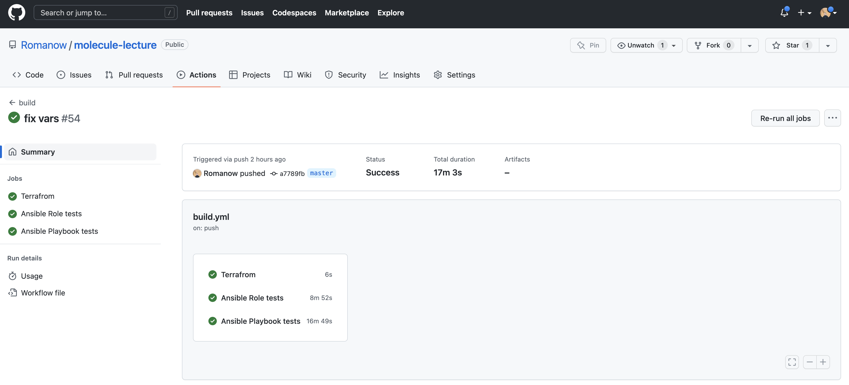

Slide 21
Выводы
Infrastructure As A Code – единственный способ сделать вашу инфраструктуру надежной и предсказуемой.
Тестирование инфраструктуры – крайне важный этап разработки ПО, потому что найти такие ошибки крайне сложно и дорого.
И скорее всего вы их будете находить сразу на production.
Molecule – мощный инструмент, который позволит сделать ваши манифесты надёжными и поддерживаемыми.
Тестировать можно нужно не только роли, но и сценарии целиком.

Slide 22
ВОПРОСЫ

Slide 23
Ссылки
@romanowalex
https://github.com/Romanow
romanowalex
https://github.com/Romanow/molecule-lecture

